Slide 1
ГБОУ Д/С №1951 Театрально- интегрированная деятельность для детей старше-подготовительного возраста «Путешествие по сказкам» подготовили воспитатели: Маташкова С.В. Шулимова Л.В. г. Москва 2014г.

Slide 2
Цель: Развивать художественно-эстетическое восприятие у детей старшего дошкольного возраста через интегрированную деятельность.
Задачи:
- Способствовать налаживанию диалогического общения со сверстниками в совместной творческой деятельности.
- Приобщать к художественной литературе, формировать запас литературных впечатлений, учить эмоционально и выразительно передавать содержание небольших текстов и участвовать в драматизации известных литературных произведений.
-Совершенствовать изобразительные навыки и умения, рисовать нетрадиционными методами, создавая узоры на характерных предметах быта и костюмов, способствовать сотрудничеству детей при выполнение декоративных композиций, воспитывать художественный вкус.
- Развивать обобщенные представления о сезонных изменениях в природе по существенным признакам.

Slide 3
Участвовать в играх драматизациях с разнохарактерными персонажами, ролевая палитра которых включает не только движение, но и слово, пение, театрализованную игру.
- Формирование элементарных математических представлений (закрепление знаний о числе и цифре 3, закрепление навыков сравнения предметов по величине и геометрических фигурах).
Предварительная работа: чтение сказок «Царевна лягушка», «Три медведя», «Сказка о царе Салтане», дидактические игры на классификацию предметов, рисование в свободной деятельности, просмотр мультфильмов.
Материалы к занятиям: атрибуты и декорации к сказкам, шапочки героев сказки, столы для рисования, гуашь, штампы, тампоны, сухие листья, фартуки и нарукавники, влажные салфетки для вытирания рук.

Slide 4
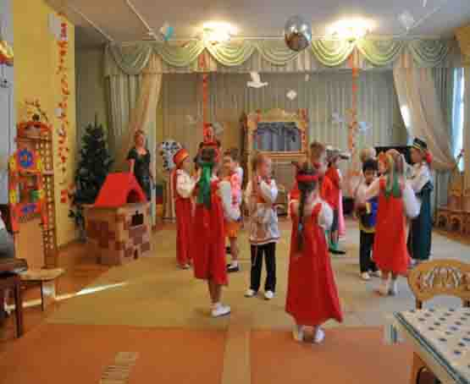
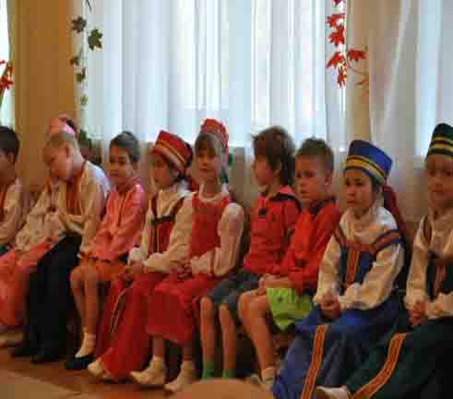
Ход занятия:
Дети входят змейкой под русскую народную музыку в зал. Встают полукругом. 1 Воспитатель: Ребята сегодня я
предлагаю вам отправится в сказочное путешествие и вы будете нашими помощниками.
Дети садятся на стульчики.
2 Воспитатель: Если сказка
в дверь стучится,
Ты скорей её впусти,
Потому, что сказка-птица
Чуть спугнёшь и не найти.

Slide 5
1 Воспитатель: В мире много разных сказок
Грустных и смешных,
Но прожить на свете
Нам без них нельзя.
В сказке может всё случится
Наша сказка впереди.
Сказка в двери постучится-
Скажем сказке «Заходи».
Выходят царь и три сына (мальчики подготовительной группы).
Царь: Разлюбезные сыны!
Вам пришла пора жениться
Дам я каждому стрелу- испытайте вы судьбу.
Сыновья берут стрелы и пускают их в разные стороны.
1 сын: Вот стрела моя, нашел! В дом боярский я попал.
2 сын: Вот стрела моя, нашел! В дом купеческий попал.
.

Slide 6
.
3 сын: Где же, где моя стрела? В топь заводит, вот дела!
Тут болото, там болото.
А домой мне без невесты возвращаться неохота.
Посижу-ка на пенёчке. Кто-то скачет там по кочкам!
Появляется лягушка (девочка подготовительной группы) со стрелой в руках.
Лягушка: Это я скачу по кочкам (отдаёт стрелу).
3 сын: Что я на лягушке должен жениться?
Лягушка: Не лягушка я-царевна! Будешь счастлив непременно!
Воспитатель задает детям вопросы:
-Сколько сыновей было у царя?
-По сколько стрел дал каждому сыну?
-Сколько всего стрел было у царя?
Молодцы ребята, вы хорошо знаете эту сказку.
Звучит русская народная мелодия. Дети встают в хоровод «Возле речки, возле мосту…».

Slide 7
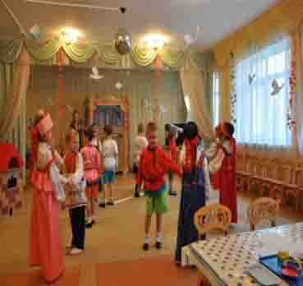
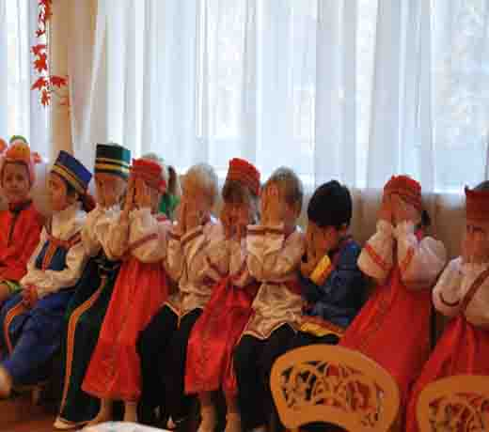
Дети садятся на стульчики.
1 Воспитатель: А теперь нам пора продолжить путешествие в сказку.
2 Воспитатель читает детям загадку:
Возле леса на опушке
Трое их живёт в избушке.
Там три стула и три кружки
Три кровати, три подушки.
Угадайте без
подсказки
Кто герои этой
сказки?
Дети называют
сказку «Три медведя».

Slide 8
Звучит музыка: Выходит девочка Машенька (старшая группа) собирает грибы. Подходит к домику, стучится, никто не отвечает, и она заходит в домик. Садится на большой, встает, переворачивает его. Садится на средний стул, встает и снова переворачивает его. Подходит к маленькому стулу, садится, кушает кашу. После проходит в спальню и ложится на кровать.
Звучит музыка, выходят медведи и встают возле избушки.
1 Воспитатель: Ребята давайте встанем, зажмурим глаза и представим, что мы медведи.
Проводится физкультминутка «Три медведя»:
Три медведя шли домой /ходьба на месте
Папа был большой, большой , /поднять руки вверх ,
встать на носочки
Мама с ним, поменьше ростом, /руки согнуты в
локтях, перед грудью
А сынок-малютка просто. /присесть

Slide 9
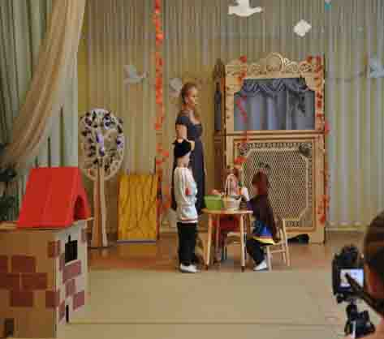
Очень маленький он был, /покачивания из
стороны в сторону
С погремушками ходил /как бы погреметь
погремушками. Дети садятся на стульчики.
Дети медведи (старшая группа) входят в домик и подходят к столу:
Медведь-папа видит перевернутый стул, рычит:
-Кто сидел на моем стуле и перевернул его?
Медведица-мама:
-Кто сидел на моем стуле и
перевернул его?
Мишутка:
-Кто сидел на моем стуле и
съел всю мою кашу?
2 Воспитатель: Ребята, вы помните, Машенька все
поломала и перепутала в доме у медведей. Давайте, чтобы медведи не сердились, мы приготовим для них обед.

Slide 10
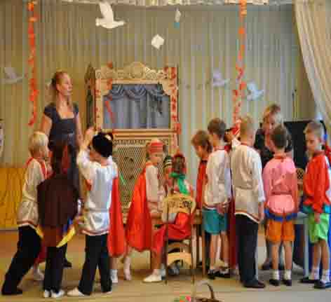
Вот корзина, в ней есть все, чтобы приготовить обед.
Дети делятся на 3 группы.
1 группа готовит первое блюдо для Михайло Ивановича:
-Что вам понадобится? (овощи)
2 группа готовит второе блюдо для Настасьи Петровны:
-Что вам понадобится? (макароны и котлеты)
3 группа готовит компот для Мишутки:
-Что вам понадобится? (фрукты)
Дети раскладывают всё
необходимое
по кастрюлям. После
выполнения
задания воспитатели со
Всеми детьми проверяют
правильность
выполнения задания и хвалят ребят
за проделанную работу.

Slide 11
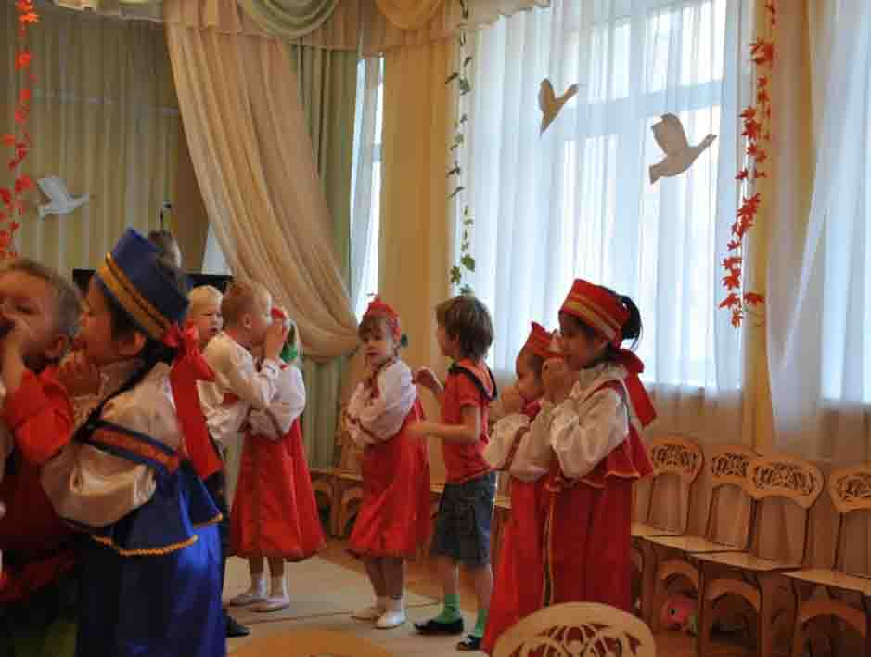
Звучит музыка, дети встают в хоровод:
После хоровода дети садятся на стульчики.
1 Воспитатель: Ребята вы не забыли про нашесказочное путешествие? Давайте узнаем в какую сказку мы сейчас попадём?
2 Воспитатель: Три девицы под окном,
Пряли поздно вечерком.

Slide 12
Дети называют сказку (Сказка о царе Салтане).
Под музыку выходят три девочки (подготовительная группа):
1 девочка: Кабы я была царица
Говорит одна девица,
То на весь крещёный мир
Приготовила б я пир.
2 девочка: Кабы я была царица
Говорит её сестрица
То на весь бы мир одна
Наткала я полотна.
3 девочка: Кабы я была царица
Третья молвила сестрица
То для батюшки царя
Испекла бы пирога.
Воспитатель: Только вымолвить успела,
Дверь тихонько заскрипела,
И в светлицу входит царь,

Slide 13
Стороны той государь.
Выходит мальчик-царь:
Ребёнок: Я известный царь Салтан
Стороны той государь.
Вам девицы три сестрицы
Я даю такой указ:
Выткать праздную рубаху,
Скатерть новую на стол,
А тебе краса- девица
Блюдо мне для пирогов.
Девочки делают поклон царю и дети уходят.
Воспитатель предлагает ребятам
раскрасить заранее приготовленные
из бумаги: рубаху, скатерть, блюдо.
Во всё время разговора
Он стоял позадь забора.

Slide 14
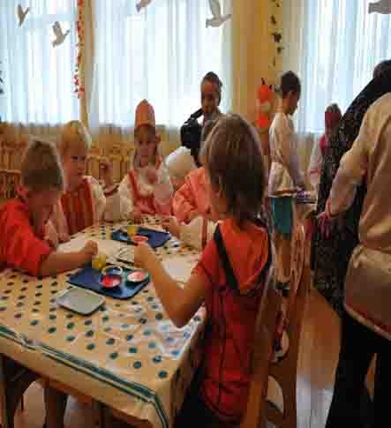
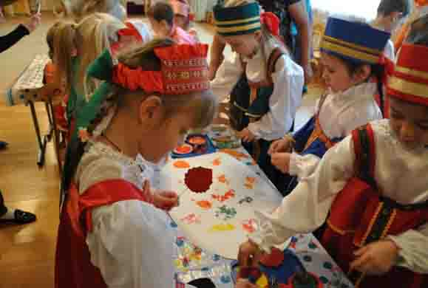
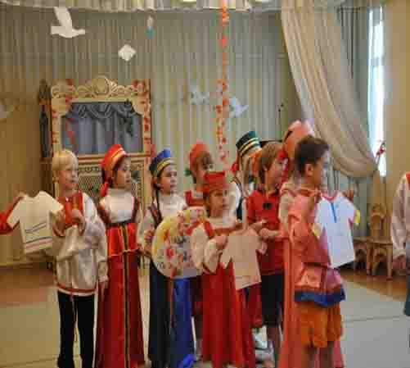
Дети проходят к столам
одеваютфартуки и
нарукавники, и при помощи
штампов, тампонов,
сухих листьев и красок
украшают.
Готовые работы выставляются.
Воспитатели
благодарят
всех ребят за
активное
участие.

Slide 15
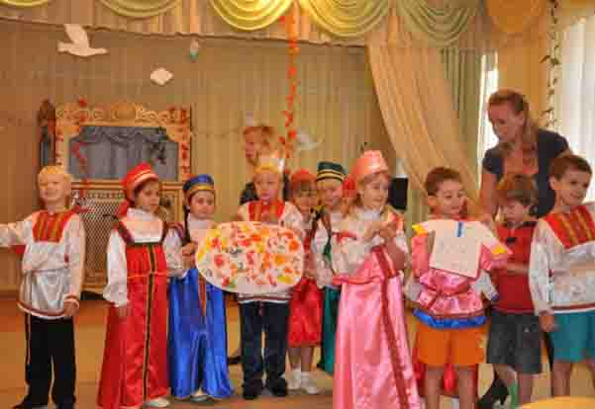
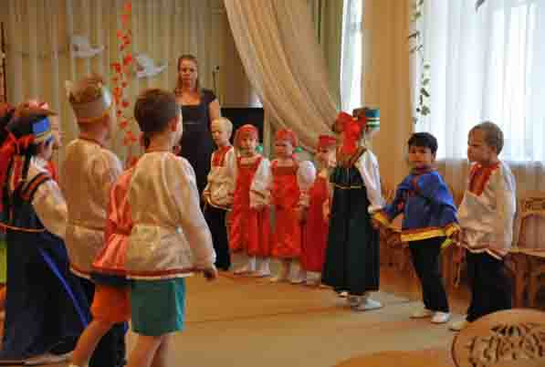
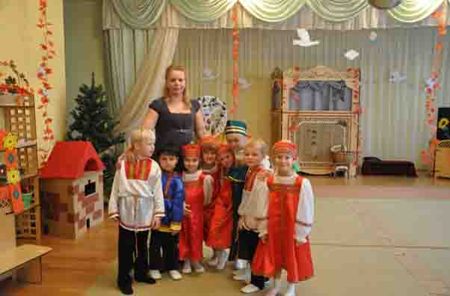
Звучит музыка, дети встают на русскую народную игру «Бояре»
После игры подводится итог занятия и под музыку дети взявшись за руки уходят из зала.

